Slide 1
第九章 振 动
微笑拥抱每一天，做一个向日葵般
温暖的女子。

Slide 2

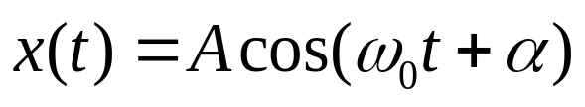

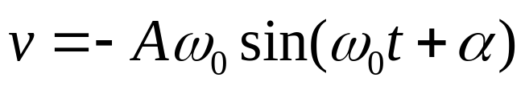
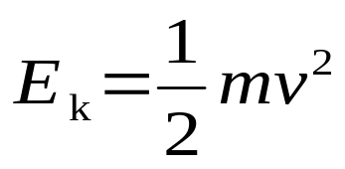
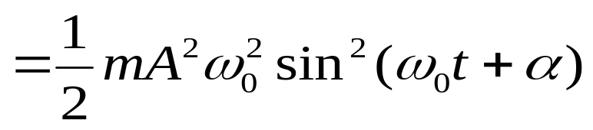
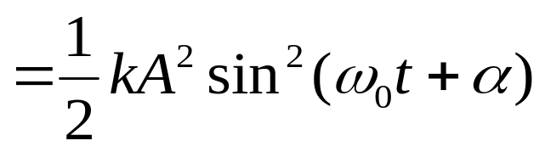
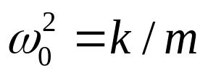

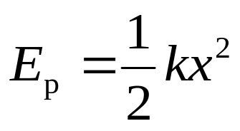
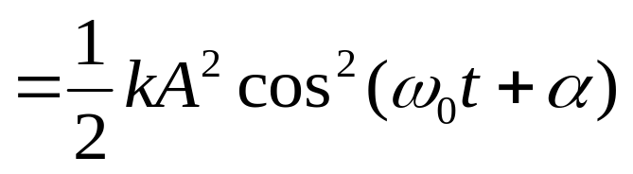
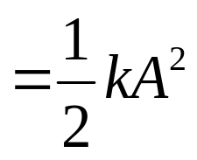
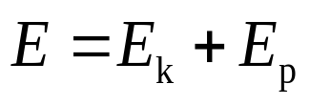
第九章 振 动
§9.3 简谐振动的能量转换
以水平的弹簧振子为例
x
μ = 0
O
x
动能
势能
线性回复力是保守力,作简谐振动的系统机械能守恒。
总能

Slide 3
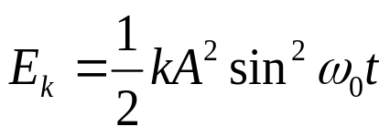
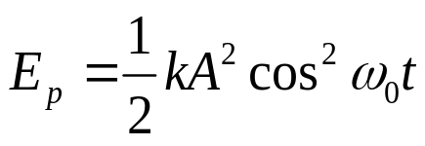
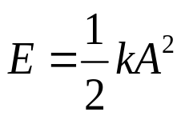

第九章 振 动
E
O
t
x
t
O
动画演示

Slide 4
第九章 振 动
结论
(1) 简谐振动总能量与振幅的平方成正比。
(2) 总能量不变。弹簧振子的动能和势能的平均值
相等，且等于总机械能的一半。
(3) 振幅不仅给出简谐振动运动的范围，而且还反
映了振动系统总能量的大小即振动强度的大小。
(4) E_{k}与E_{p} 相位相反。
(5) E_{k}与E_{p}的变化频率都是原频率的两倍。
这些结论同样适用于任何简谐振动。

Slide 5
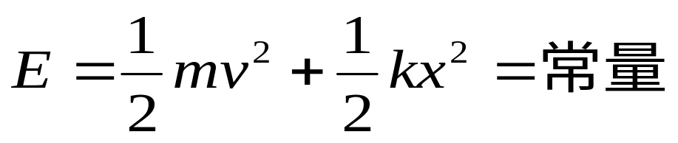
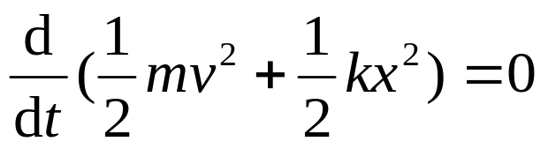
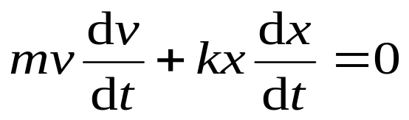
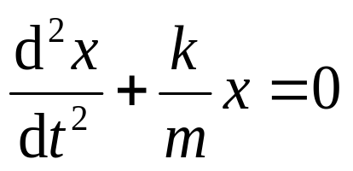
第九章 振 动
机械能守恒
动力学方程

Slide 6
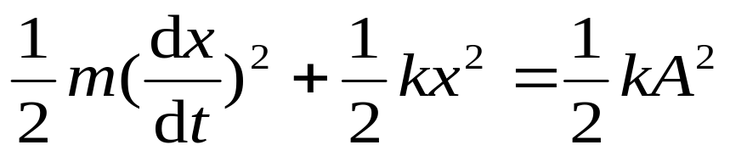
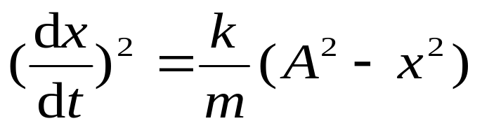
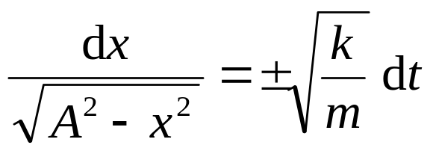
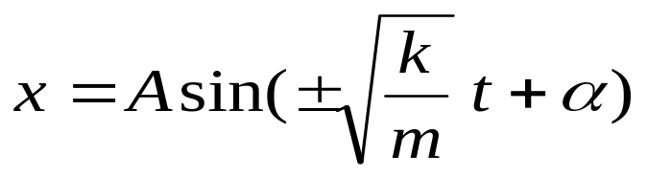
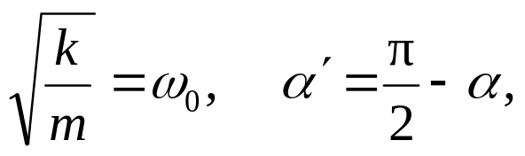
第九章 振 动
机械能守恒
运动学方程
积分得
令

Slide 7
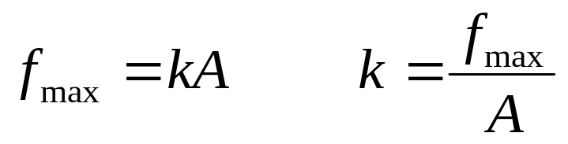

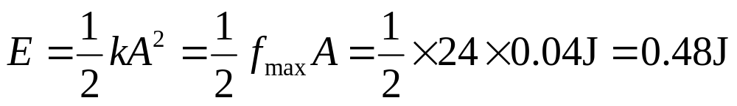
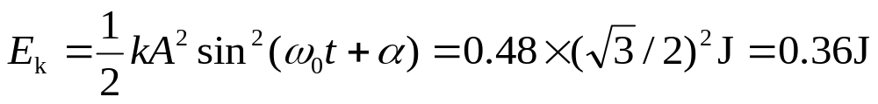
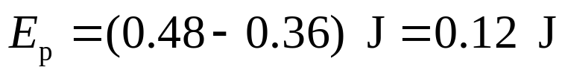
第九章 振 动
[例1] 弹簧振子水平放置，克服弹簧拉力将质点自平衡位置移开4.0×10⁻² m，弹簧拉力为24N，随即释放，形成简谐振动。计算:（1）弹簧振子的总能；（2）求质点被释放后，行至振幅一半时，振子的动能和势能。
[解] (1)
(2) 取平衡位置为势能零点，行至振幅一半时相位为 π/3。

Slide 8
The end！

